Slide 1
학업성취도 검사 서비스

Slide 2
1. 학업성취도 검사 진행 흐름
학생로그인
정보확인(최초1회)
시험목록
시험선택
시험
제출
리서치 로그인
집계표
학교관리자 로그인
집계표

Slide 3
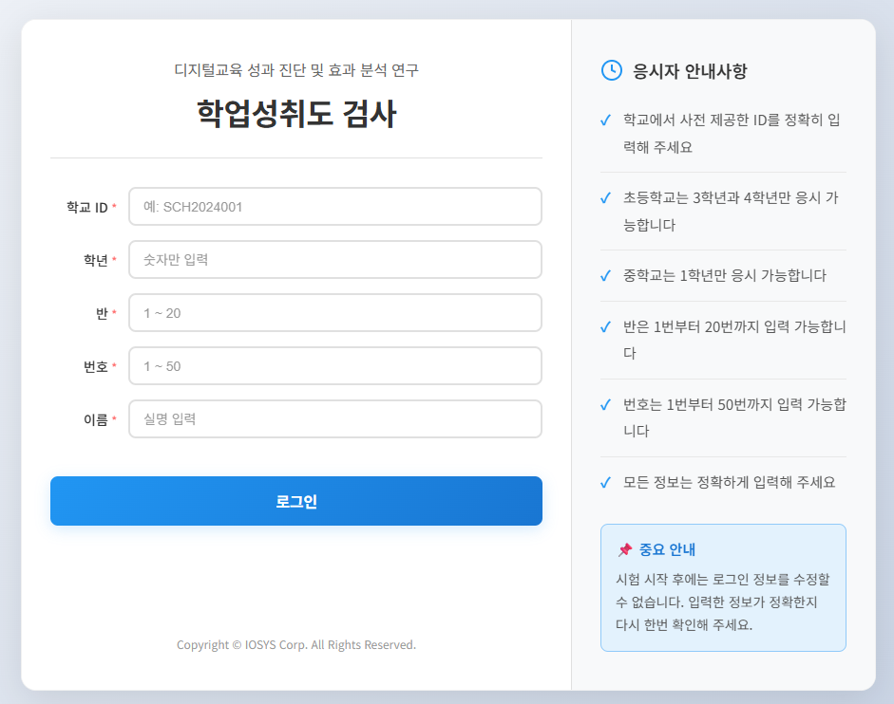
2. 학생 > 로그인
index.html

Slide 4
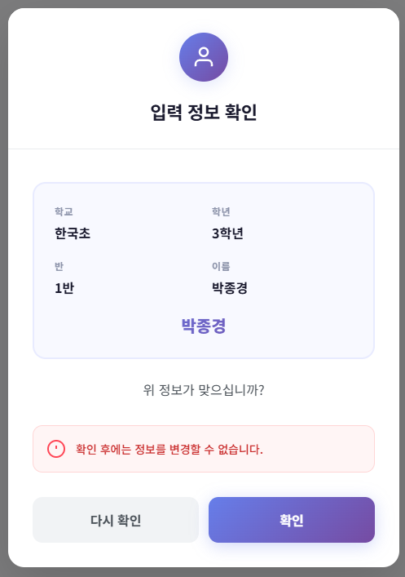
2. 학생 > 정보확인(최초1회)
user-confirm-modal.html

Slide 5
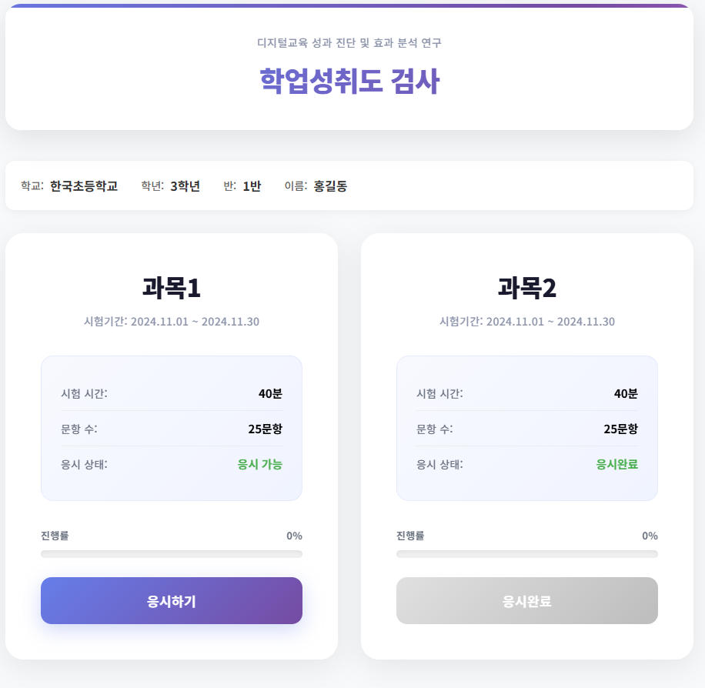
3. 학생 > 시험목록
exam-list.html

Slide 6
4. 학생 > 응시
응시기

Slide 7
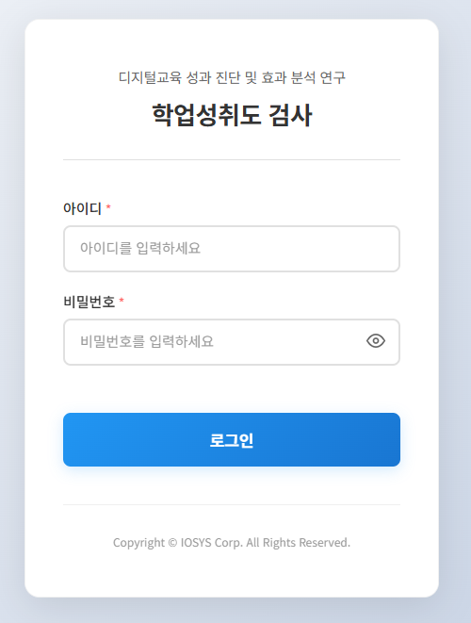
5. 리서치, 학교 담당자 > 로그인
admin-login.html

Slide 8
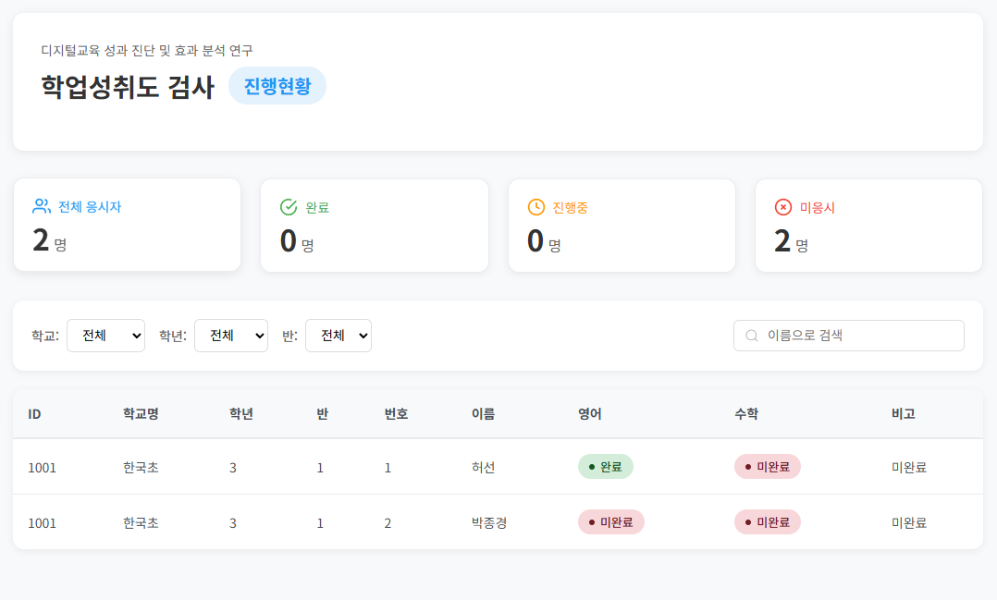
5. 리서치, 학교 담당자 > 집계
admin-dashboard.html

